Slide 1
Організація
баз даних

Slide 2
Лекція №8
Історія мови SQL та огляд її можливостей

Slide 3
SQL надає такі можливості:
• створювати й видаляти таблиці бази даних, а також змінювати заголовки таблиць;
• вставляти, змінювати й видаляти рядки в таблицях;
• виконувати пошук даних у багатьох таблицях та впорядковувати результати цього пошуку:
• описувати процедури підтримки цілісності;
• визначати та змінювати інформацію про захист даних.

Slide 4
Умова — це вираз, що повертає логічне значення — TRUE чи FALSE. Умовні вирази обов'язково використовуються у фразі WHERE, а також можуть застосовуватися в інших фразах, наприклад SELECT. Прикладом умовного виразу є конструкція Посада = <професор>.
Оператори — це конструкції, що використовуються у виразах для означення певних дій над даними. Є кілька типів операторів: арифметичні, логічні, теоретико - множинні. оператори порівняння, оператори над рядками. У конкретних системах списки цих операторів можуть відрізнятися, зокрема бути ширшими, ніж наведений далі список.
• Арифметичні оператори: +,-,*,/.
• Оператор зчеплення рядків ||.
• Теоретико - множинні оператори: UNION, INTERSECT, EXCEPT (або MINUS),
• Логічні оператори: AND, OR, NOT.
• Оператори порівняний: >, <, =, <>, >=,<=.

Slide 5
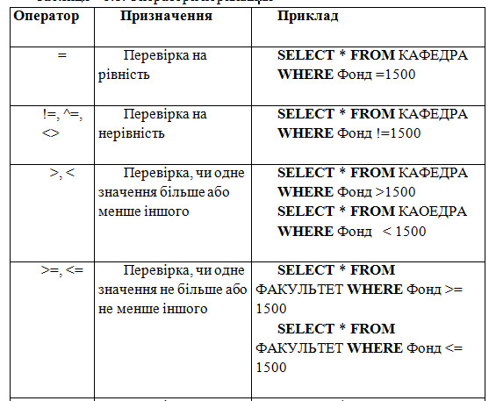

Slide 6
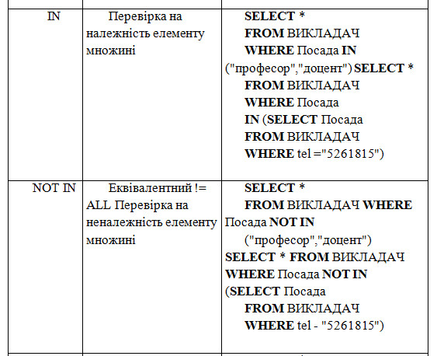

Slide 7
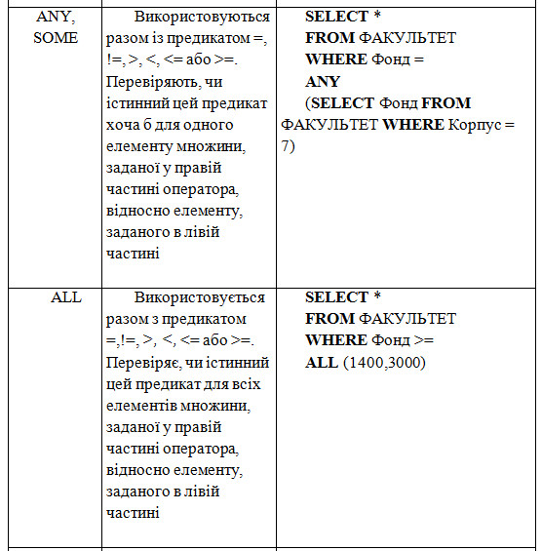

Slide 8
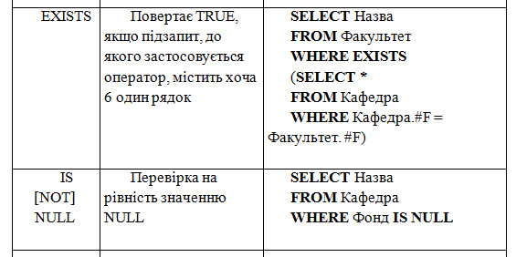

Slide 9
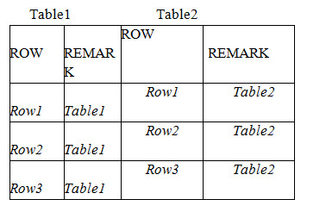
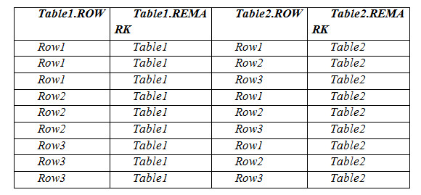
Вибирання з кількох таблиць

Slide 10
З'єднання таблиці зі своєю копією
Запит
Визначити всі кафедри факультету інформатики. Мова SQL:
SELECT КАФЕДРА. Назва
FROM ФАКУЛЬТЕТ. КАФЕДРА
WHERE ФАКУЛЬТЕТ.#F = КАФЕДРА.#F AND ФАКУЛЬТЕТ. Назва = "інформатики"
Реляційна алгебра: ((ФАКУЛЬТЕТ [#F = #F] КАФЕДРА)[ ФАКУЛЬТЕТ. Назва - "інформатики"])[КАФЕДРА.Назва]
Запит
Визначити всіх викладачів кафедри АСУ та їхні телефонні номери. Мова SQL:
SELECT Прізвище, Тел
FROM КАФЕДРА. ВИКЛАДАЧ
WHERE КАФЕДРА. #D = ВИКЛАДАЧ. #D AND КАФЕДРА. Назва = "АСУ"
Реляційна алгебра: ((КАФЕДРА[#D =#D]ВИКЛАДАЧ)[КАФЕДРА. Назва = "АСУ"])[ВИКЛАДАЧ. Прізвище. Teл]

Slide 11
Запит
Вивести список усіх викладачів факультету інформатики разом з їхніми телефонними номерами.
Мова SQL:
SELECT Прізвище, Тел
FROM ФАКУЛЬТЕТ, КАФЕДРА, ВИКЛАДАЧ
WHERE ФАКУЛЬТЕТ.#F = КАФЕДРА.#F AND КАФЕДРА.#D = ВИКЛАДАЧ.#D AND ФАКУЛЬТЕТ. Назва = "інформатики"
Реляційна алгебра:
(((ФАКУЛЬТЕТ[#F = #F]KAФЕДРA)[#D = #D]ВИКЛАДАЧ) [ФАКУЛЬТЕТ. Назва = "інформатики"]) [ВИКЛАДАЧ. Прізвище, Тел]
Запит
Визначити номери груп першого курсу кафедри АСУ.
Мова SQL:
SELECT Номер
FROM ГРУПА, КАФЕДРА
WHERE ГРУПА.#D = КАФЕДРА.#D AND Назва = "АСУ" AND Курс = 1
Реляційна алгебра: ((ГРУПА[#D = #D]КАФЕДРА)(Назва "АСУ" & Курс=1 ])[Номер]

Slide 12
Запит
Визначити номери груп першого курсу кафедри АСУ та прізвища їхніх кураторів.
Мова SQL:
SELECT Номер. Прізвище
FROM ГРУПА. КАФЕДРА. ВИКЛАДАЧ
WHERE ГРУПА.№D = КАФЕДРА.#D AND ГРУПА.#КУРАТОР = ВИКЛАДАЧ.#T AND Назва = "АСУ" AND Курс =1
Реляційна алгебра: (((ГРУПА[#D=#D]КАФЄДРА)(#КУРАТОР=#Т]ВИКЛАДАЧ)[Назва="АСУ"&Курс =1)] [Номер. Прізвище]

Slide 13
Запит
Визначити лекції, на яких кількість студентів у групі перевищує кількість місць в аудиторії Вивести номери аудиторій та груп, назви дисциплін, що читаються, а також дні й тижні проведення лекцій.
Мова SQL:
SELECT АУДИТОРІЯ. Номер. ГРУПА. Номер. ПРЕДМЕТ. Назва. Тиждень. День
FROM ЛЕКЦІЯ, ГРУПА, ПРЕДМЕТ. АУДИТОРІЯ
WHERE ЛЕКЦІЯ.#G = ГРУПА.#G AND
ЛЕКЦІЯ.#S = ПРЕДМЕТ.#S AND
ЛЕКЦІЯ.#R = АУДИТОРІЯ.#R AND
ГРУПА.Кількість > АУДИТОРІЯ.Місткість
Реляційна алгебра:
(((ЛЕКЦІЯ[#G = #G]ГРУПА)[#S = #S]ПРЕДМЕТ)[#R = #R]АУДИТОРІЯ)[ГРУПА.Кільюсть >
АУДИТОРІЯ.Місткість])[АУДИТОРІЯ.Номер.ГРУПА.Номер.ПРЕДМЕТ.Назва.иждень.День]

Slide 14
Використання агрегатних функцій
• COUNT — повертає кількість рядків у таблиці;
• SUM — повертає суму всіх значень у стовпці;
• AVG — повертає середнє арифметичне всіх значень у стовпці;
• МАХ — повертає найбільше значення у стовпці;
• MIN — повертає найменше значення у стовпці.

Slide 15
Запит
Визначити кількість кафедр на факультеті інформатики.
SELECT COUNT(*)
FROM ФАКУЛЬТЕТ. КАФЕДРА
WHERE ФАКУЛЬТЕТ.#F = КАФЕДРА.#F AND
ФАКУЛЬТЕТ. Назва = "Інформатики"
Результат цього запиту може виглядати так:
COUNT (*)
Запит
Визначити кількість предметів, шо читаються.
SELECT COUNT(*) Number_Of_Subjects
FROM ПРЕДМЕТ
Тепер результат виглядає так:
Number Of Subjects
Запит
Визначити місткість усіх аудиторій у корпусі 5.
SELECT SUM(Місткість)Total_Number_Of_Seats_ln_Building_5
FROM АУДИТОРІЯ
WHERE Корпус = 5

Slide 16
Запит
Визначити кількість студентів факультету інформатики.
SELECT SUM( ГРУПА. Кількість) Number_Of_IT_Faculty_Students
FROM ФАКУЛЬТЕТ.КАФЕДРА.ГРУПА
WHERE ФАКУЛЬТЕТ.#F = КАФЕДРА.#F AND КАФЕДРА#D = ГРУПА.#D AND
ФАКУЛЬТЕТ.Назва = "інформатики“
Запит
Визначити найбільший фонд із фінансування серед кафедр факультету інформатики.
SELECT МАХ(КАФЕДРА.Фонд) МАХ_Dераrtment_Fund_in_IT_Faculty
FROM ФАКУЛЬТЕТ.КАФЕДРА
WHERE ФАКУЛЬТЕТ.#F = КАФЕДРА.#F AND ФАКУЛЬТЕТ.Назва ' "інформатики"
Можна задавати кілька агрегатних функцій, що використовуються у виразах.

Slide 17
Невизначені значення в агрегатних функціях
У стовпці-аргументі агрегатної функції перед застосуванням будь-якої функції, окрім COUNT(*), виключаються всі невизначені значення. Сформулювавши запит
SELECT COUNT(Корпус). COUNT( DlSTINCT Корпус). COUNT(*)
FROM ФАКУЛЬТЕТ
ви можете отримати, наприклад, таку відповідь:
COUNT(Корпус) COUNT(DISTINCT Корпус) COUNT(*)

Slide 18
Контрольні запитання:
Що таке Structured Query Language?
Які можливості надає SQL?
Дайте визначення терміну умова.
Дайте визначення терміну оператор.
Які функції називають агрегатними?
Наведіть приклади операторів порівння.
Які основні агрегативні функції SQL ви знаєте?
На що вказує модифікатор DISTINCT?

Slide 19
Рекомендована література:
Бородаєв В.А., Кущів В.Н. Банки і бази даних: Навчальний посібник. Л.: ВІКІ, 1989.
Основи сучасних комп’ютерних технологій: Навчальний посібник / Під редакцією проф. Хомоненко А.Д. Автори: Артамонов Б.Н., Брякалов Р.А., Гофман В.Е. та інші. СПб: КОРОНА прінт, 1998.
Системи управління базами даних і знань: Довід.вид. / Наумов А. М., Вендров А. М., Іванов В. К. та ін; Під. ред. Наумова А. Н. - М .: Фінанси і статистика, 1991.
Дейт К.Дж. Введення в системи баз даних.; Пер. з англ. 6-те вид. К.: Діалектика, 1998. – 784 с.
Зомуяїн А.В. Системи програмування баз даних і знань. Новосибірск.; Наука. Сиб. від-ння, 1990.
Мартін Дж. Організація баз даних в обчислювальних системах. - М.: Світ, 1980, 260с.
Романов Б.А., Кушніренко А.С. dBase IV: Призначення, функції, застосування. – М.: Радіо і зв’язок, 1991. – 384 с.
Ульман Дж. Основи систем баз даних. – М.: Фінанси і статистика, 1983.
Хомоненко А.Д., Цыганков В.М., Мальцев М.Г. Базы данных: Учебник для высших учебных заведений / Под ред. проф. А.Д. Хомоненко. - Издание второе, дополненное и переработанное - СПб.: КОРОНА принт, 2002. - 672с.
Гайдаржи В.І. Дацюк О.А. Основи проектування та використання баз даних: Навчальний посібник. Друге видання виправ. і доповн. - К.: ІВЦ "Видавництво Політехніка", ТОВ "Фірма Періодика" 2004. - 256 с.

